Slide 1
Festiwal nadziei
klasa 7b

Slide 2
Nadzieja jest zawsze
Nadzieja towarzyszy każdemu człowiekowi – od pierwszych chwil jego życia. Jest ona siłą, która pozwala na pokonywanie własnych słabości. Dzięki nadziei mamy siłę do podnoszenia się po porażkach. Jest czymś ludzkim i niewytłumaczalnym. Każdy ma w sobie namiastkę nadziei i wszyscy mamy do niej prawo. Jest ona dobrem, które w trudnych chwilach życia potrafi pocieszyć bądź dodać otuchy. Dzięki niej jesteśmy w stanie podążać do sukcesu nawet na przestrzeni lat.
Nadzieja jest czymś, czego każdy pragnie. Sprawia ona, że gdy nadejdą złe dni, wierzymy, że po nich nastaną te dobre. Często zdarzają się rzeczy, w których nadzieja czyni cuda, np. podczas waliki z chorobami fizycznymi i psychicznymi.
Nadzieja sprawia, że jesteśmy w stanie myśleć pozytywnie nawet w trudnym dla nas czasie. Nadzieja jest naszą podporą. Wspiera nas duchowo i emocjonalnie.

Slide 3
Nadzieja w mediach społecznościowych
Media społecznościowe mają duży wpływ na życie codzienne. Kiedy są używane poprawnie, mogą mieć pozytywny wpływ na codzienność człowieka. Np. Catdbury zasiał ziarnko nadziei wśród obywateli Wielkiej Brytanii, publikując kampanię reklamową ,,To nie musi się kończyć”.

Slide 4
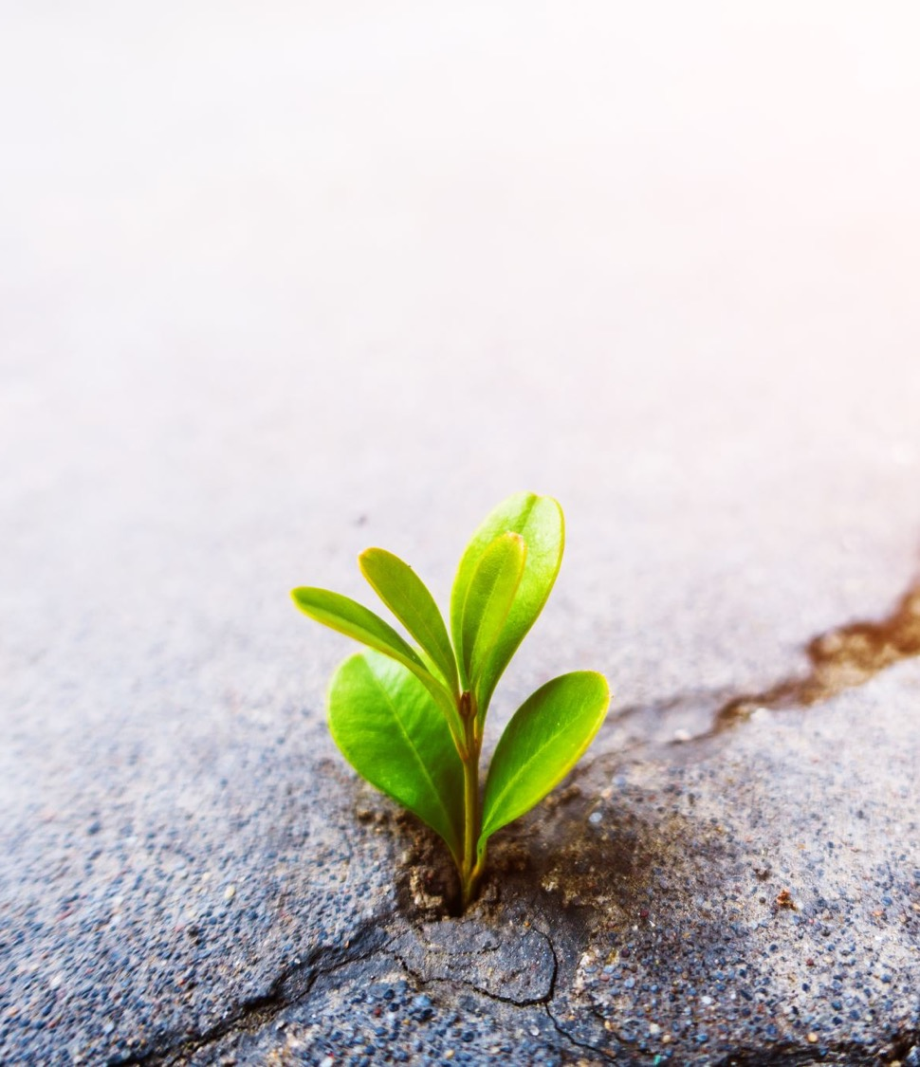
Nadzieja w dzieciach
Nadzieja w dzieciach polega na uwierzeniu w ich możliwości i zdolności zmiany świata na lepszy. Dzieci mogą uczyć się tego, poprzez naukę recyklingu czy codzienną dbałość o przyrodę.
Młodzi widzą inne możliwości rozwiązywania problemów i sporów. Posiadają dużo wrażliwości oraz empatii wobec ludzi, zwierząt, roślin.
Ważne, żeby dziecko rozwijało się w poczuciu nadziei i optymizmu.

Slide 5
Nadzieja u osób niepełnosprawnych
Osoby niepełnosprawne bardzo ciężko pracują, aby w pełni korzystać z życia tak jak ludzie, którzy są w pełni sprawni. Nadzieja pomaga im przejść przez ten ciężki proces.

Slide 6
Nadzieja w muzyce
Od zarania dziejów muzyka dawała ludziom nadzieję. Nadzieję na lepsze jutro, na sukces podczas zdobywania pożywienia. Nadzieję na sukces w wojnie.
Podczas działań wojennych muzyka niosła ukojenie i nadzieję walczącym. Pieśni powstańcze towarzyszyły młodym ludziom podczas planowanych działań zbrojnych. Wychwalające bohaterską postawę, dawały nadzieję na kolejny sukces.
Najbardziej rozpoznawalnym przykładem nadziei w muzyce jest Live Aid. Dał on nadzieję głodującym w Etiopii.
Live Aid to dwa równoległe koncerty rockowe zorganizowane 13 lipca 1985 roku na stadionie Wembley (72 tys. ludzi) w Londynie i stadionie JFK (90 tys. ludzi) w Filadelfii. Oszacowano, że występy gwiazd transmitowane przez telewizję obejrzało 1,5 miliarda ludzi ze 100 krajów.
Słynny występ zespołu Queen podczas Live Aid został uznany najlepszym rockowym koncertem wszechczasów. Podczas tego występu wokalista Queen Fredie Mercury nakłonił 72 tysiące widzów do klaskania w jednym tempie do utworu „Radio Ga Ga”.

Slide 7
Nadzieja w edukacji
Uczniowie mają nadzieję na zdobycie dobrej oceny, sukces na sprawdzianie czy w teście. („nadzieja w edukacji”). Nie zawsze nam to się udaje, ale zawsze „mamy nadzieję”.
Nauka niesie za sobą nadzieje podczas osiągnięcia sukcesu, studiowania czy zdobywania wiedzy.
Często jednak na drodze staje nasze zmęczenie, zniechęcenie, niepowodzenia.
Mimo to warto wierzyć, że coś nam się uda. Mieć w sobie tę nadzieję….

Slide 8
Nadzieja w sporcie
Nadzieja w sporcie to przekonanie, że drużyna, zawodnik lub pojedyńczy sportowiec mogą osiągnąć sukces dzięki ciężkiej pracy, determinacji i talentowi. To pragnienie robienia lepiej i nigdy się nie poddawania w obliczu trudności. To przekonanie, że niezależnie od szans, wszystko jest możliwe, jeśli po prostu będziemy kontynuować naszą drogę. Nadzieja w sporcie jest niezbędnym elementem osiągania sukcesu i utrzymywania motywacji drużyny lub indywidualnego sportowca. Dzięki nadziei drużyna lub sportowiec może znaleźć siłę, aby wyjść poza granice i osiągnąć swoje cele. Nadzieja może być potężnym czynnikiem w osiąganiu wielkości.

Slide 9
Nadzieja tu i teraz
Nadzieja jest istotną wartością w naszym, życiu.
Pomaga iść naprzód i zachować optymizm, nawet w niepewnych czasach.
Można ją „karmić” małymi radościami, na przykład gdy ukochana osoba wysyła SMS-a, osiągamy mały cel lub gdy dzielimy z innymi wyjątkowy moment.

Slide 10
Co to jest nadzieja?
„Nadzieja to zdolność dostrzeżenia, że ​​pomimo ciemności jest światło”- Desmond Tutu

Slide 11
Bibliografia
https://www.who.int/initiatives/eios/global-technical-meeting-2019/presentations/social-media-hope-or-hype
https://media-is-hope.org/
https://festivalofhope.co.uk/about/
https://www.ibo.org/festival-of-hope/

Slide 12
Dziękujemy za uwagę
Klasa 7b

